Slide 1
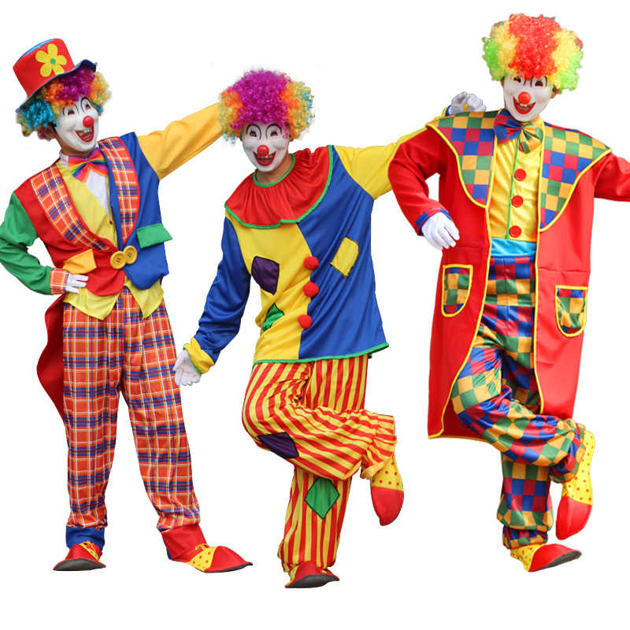
Интерактивная дидактическая игра «ПРОФЕССИИ ЦИРКА.
4-Й ЛИШНИЙ»

Slide 2
Интерактивная дидактическая игра
«ПРОФЕССИИ ЦИРКА. 4-Й ЛИШНИЙ»
Игра предназначена для детей дошкольного возраста, способствует развитию внимания, логического мышления, памяти, речи.
Цель игры: расширение и закрепление представлений о профессиях цирка, их особенностях Задачи:
запоминание названий профессий;
выяснение назначения и особенностей профессий;
воспитание уважительного и благодарного отношения к чужому труду;
формирование понимания того, что каждая профессия важна, а результаты труда имеют большое значение;
развитие речевых навыков, умения логически мыслить и воспринимать информацию на слух.
Правила игры: Ребенок должен рассмотреть четыре карточки , и определить какая из них является лишней, объяснить, почему она лишняя. Если ответ правильный карточка исчезнет, а если ответ неправильный карточка покачнется.

Slide 3
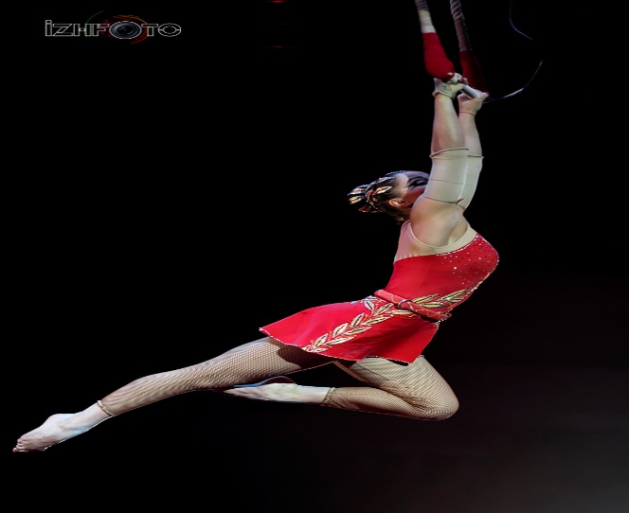
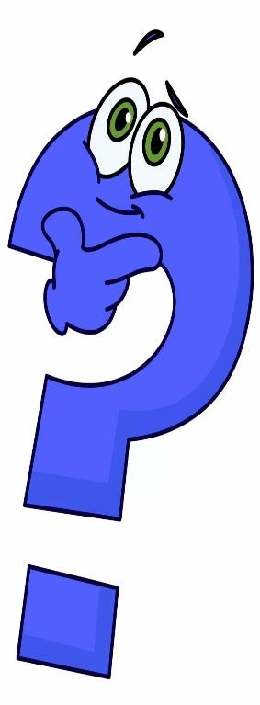
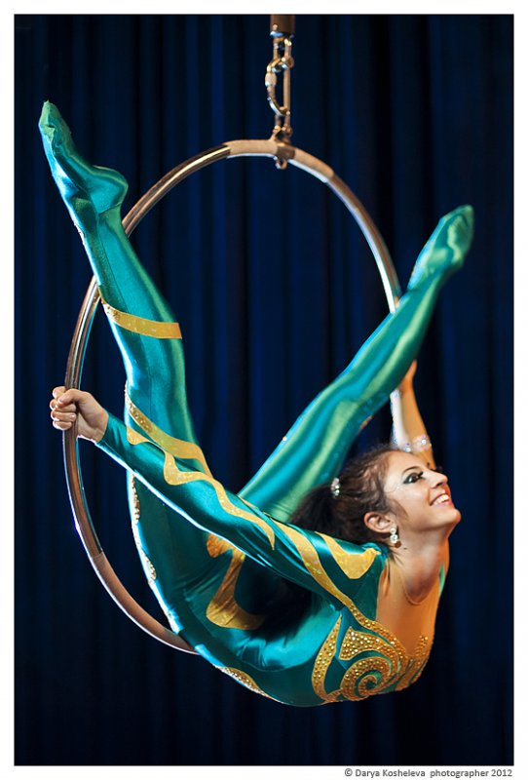

Slide 4
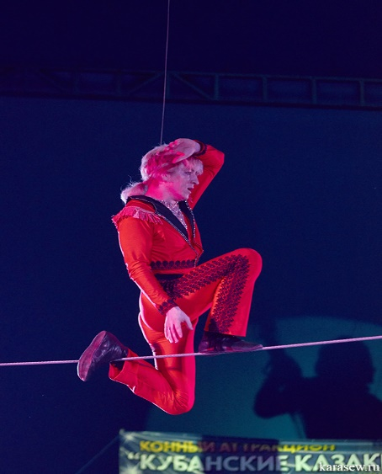
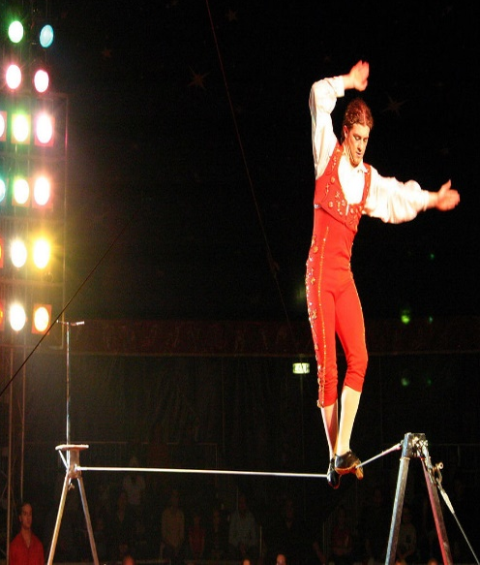

Slide 5
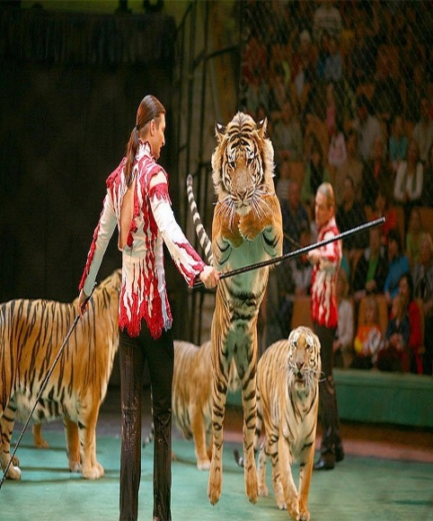
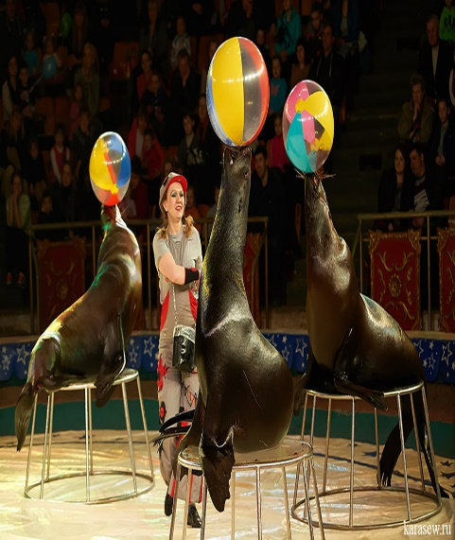
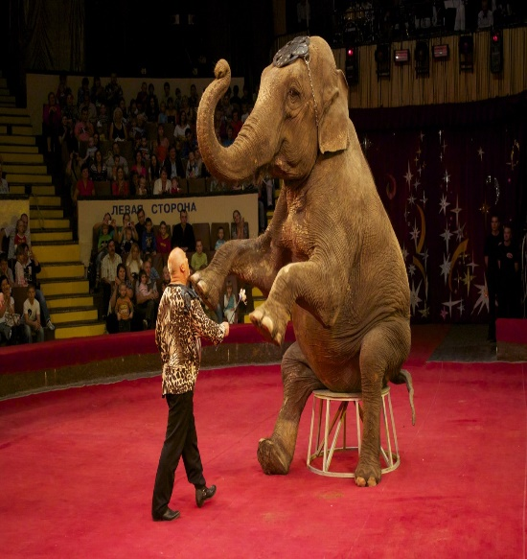

Slide 6
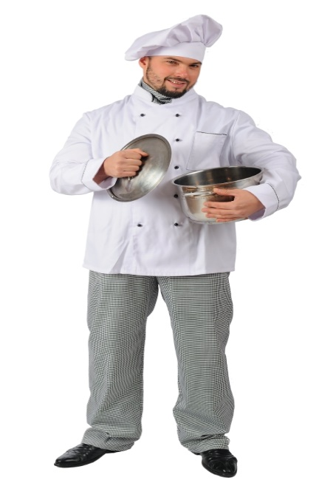
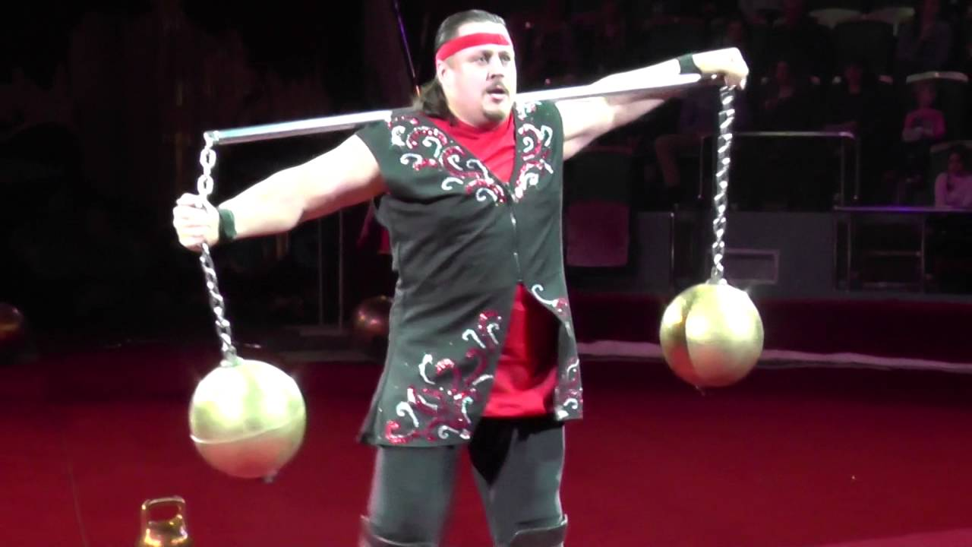
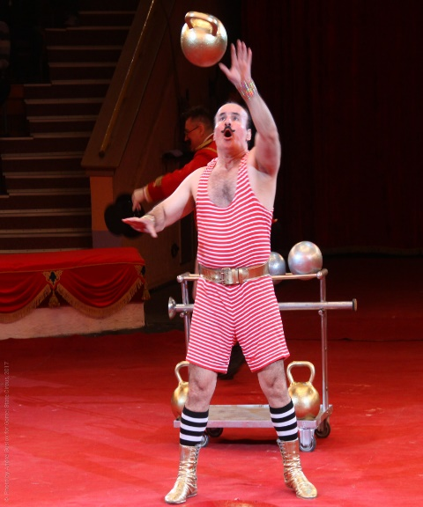

Slide 7
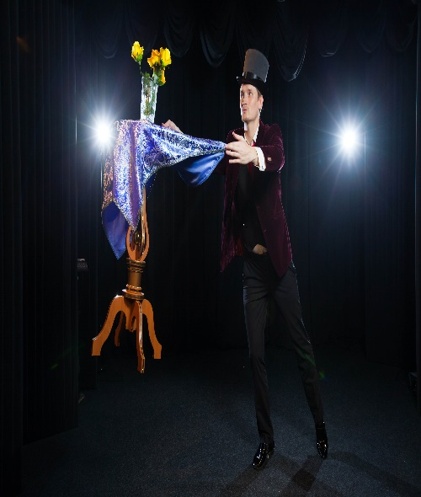
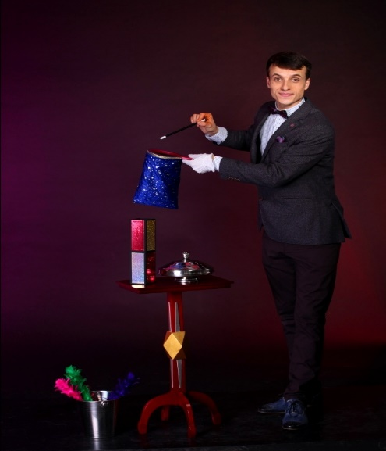
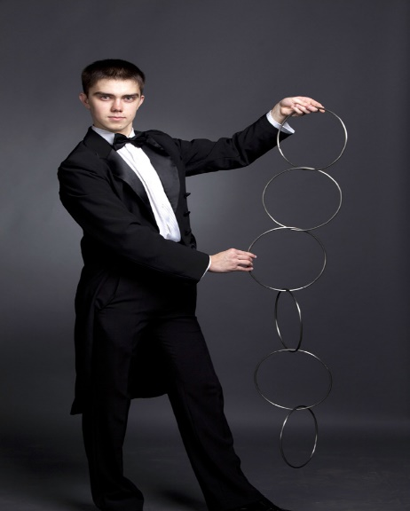
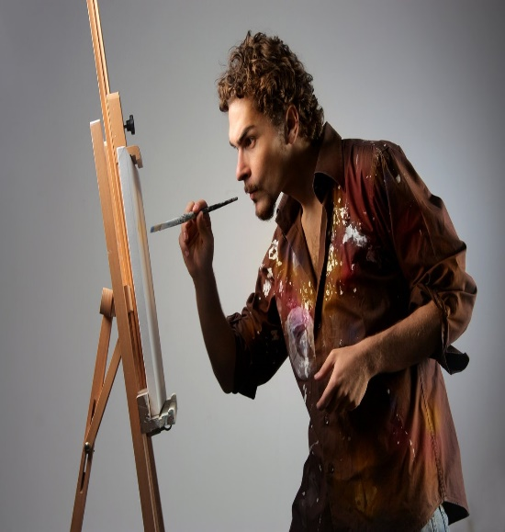

Slide 8
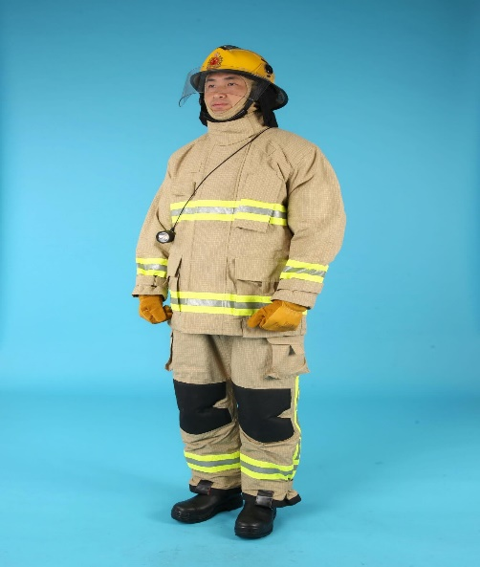
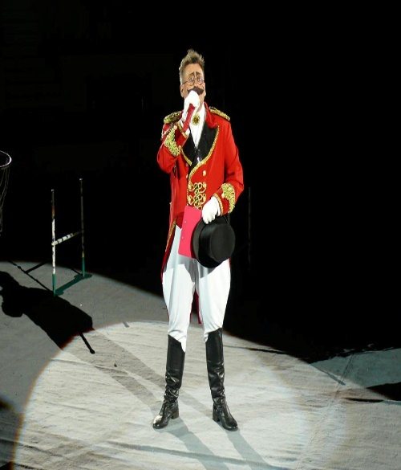
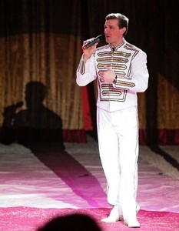

Slide 9
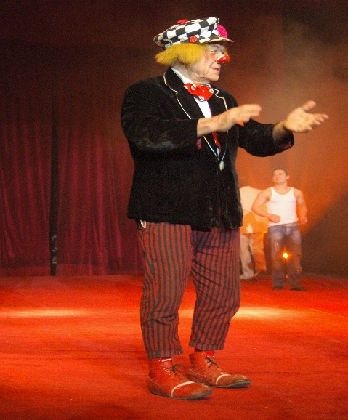
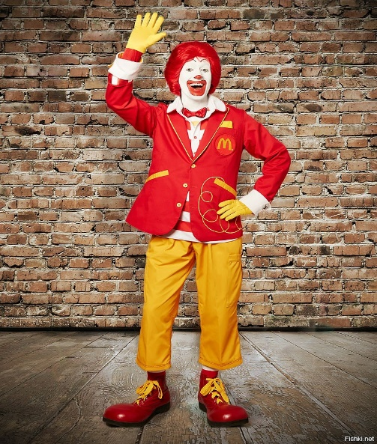
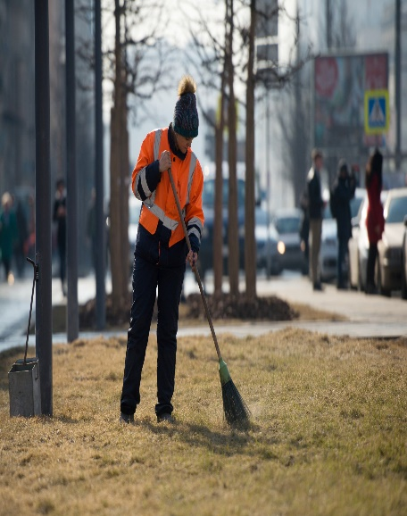
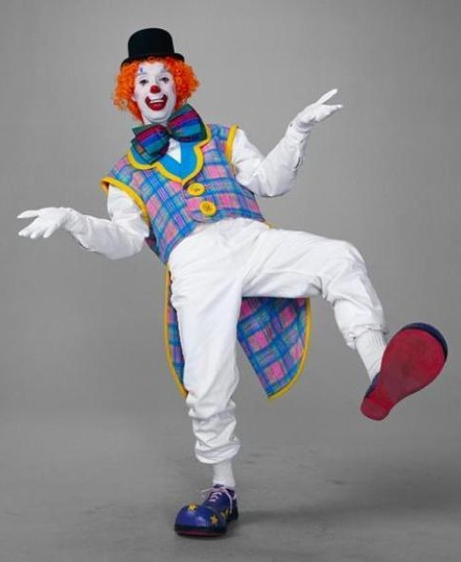

Slide 10
Всё!

